Slide 1

Безпека дітей в Інтернеті

Slide 2
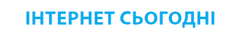

1,8 млрд. людей у світі підключені до Мережі Інтернет. Щороку зростає кількість користувачів, серед яких дедалі більше дітей і підлітків.

Slide 3
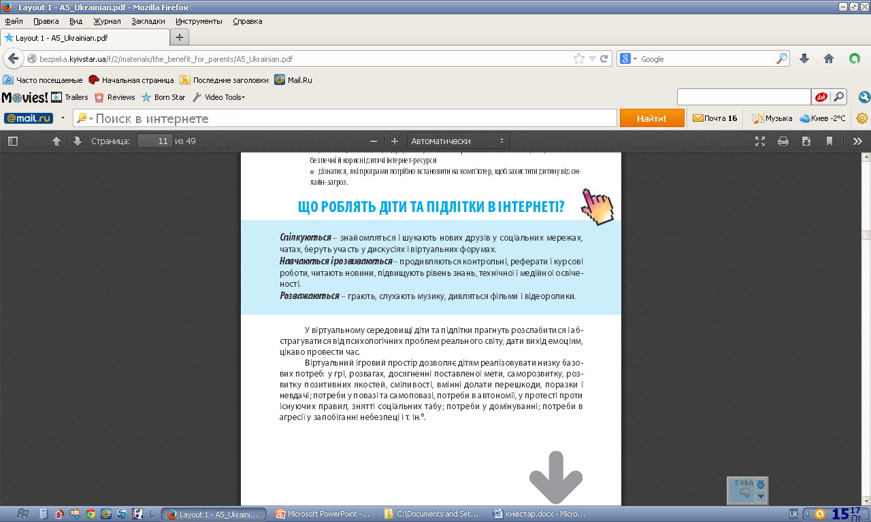
Спілкуються – знайомляться і шукають нових друзів у соцмережах, чатах, беруть участь у дискусіях і віртуальних форумах
Навчаються і розвиваються - продивляються контрольні, реферати, читають новини, підвищують рівень знань, технічної і медійної освіченості.
Розважаються – грають, слухають музику, дивляться фільми і відеоролики.

Slide 4
ЧИМ ПРИВАБЛЮЄ ІНТЕРНЕТ ДІТЕЙ І ПІДЛІТКІВ
Утамування інформаційного голоду.
Пошук нових форм самовираження.
Анонімність і віртуальна свобода
Відчуття спільності та приналежності до групи

Slide 5
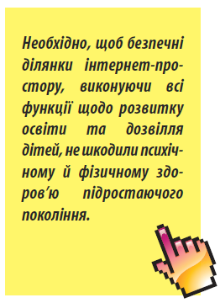
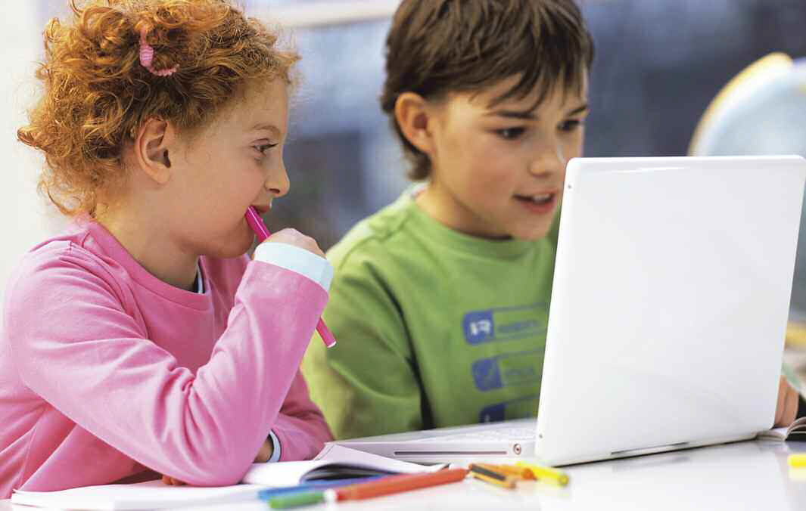

Slide 6
ДО ПЕРЕЛІКУ ІНТЕРНЕТ ЗАГРОЗ ВІДНОСЯТЬСЯ:
Комп’ютерна залежність
Розходження між реальним «Я» і своїм Інтернет-образом
Доступ до небажаного контенту
Розкриття конфіденційної інформації у Мережі

Slide 7
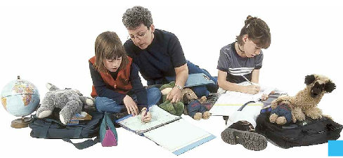
ХТО ПОВИНЕН НАВЧАТИ ДІТЕЙ, ЯК ВИКОРИСТОВУВАТИ ІНТЕРНЕТ ПРАВИЛЬНО І БЕЗПЕЧНО

Slide 8
87% батьків вважають, що саме вони повинні навчати дітей правилам безпеки користування Інтернетом.
32% вважають, що головна шкода Інтернету - це зниження зору.
18% дорослих перевіряють, які сайти відвідує дитина.
11% знають про он-лайн загрози.

Slide 9
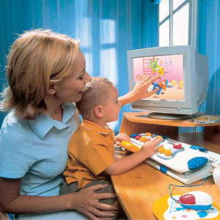

Slide 10


Slide 11
ЧИМ ЗАЙМАЮТЬСЯ НАШІ ДІТИ В ІНТЕРНЕТІ
Виявилося, що:
Користуються Інтернетом
Так – 78.9%
Ні – 15.4%

Slide 12
Для чого ти використовуєш Інтернет?
спілкування з друзями в соцмережах – 52.5%
виконання домашнього завдання – 37.1%
гра в онлайн-ігри – 58.2%

Slide 13
Чи знають батьки, для чого ви використовуєте Інтернет?
Так – 73.1%
Ні – 7.7%
Не завжди – 12.8%

Slide 14
Чи контролюють батьки ваш час роботи за комп’ютером?
Так – 63.4%
Ні – 11.8%

Slide 15

YouTube, Google, Facebook, Wikipedia, eBay, а також фан-сайти.

Slide 16
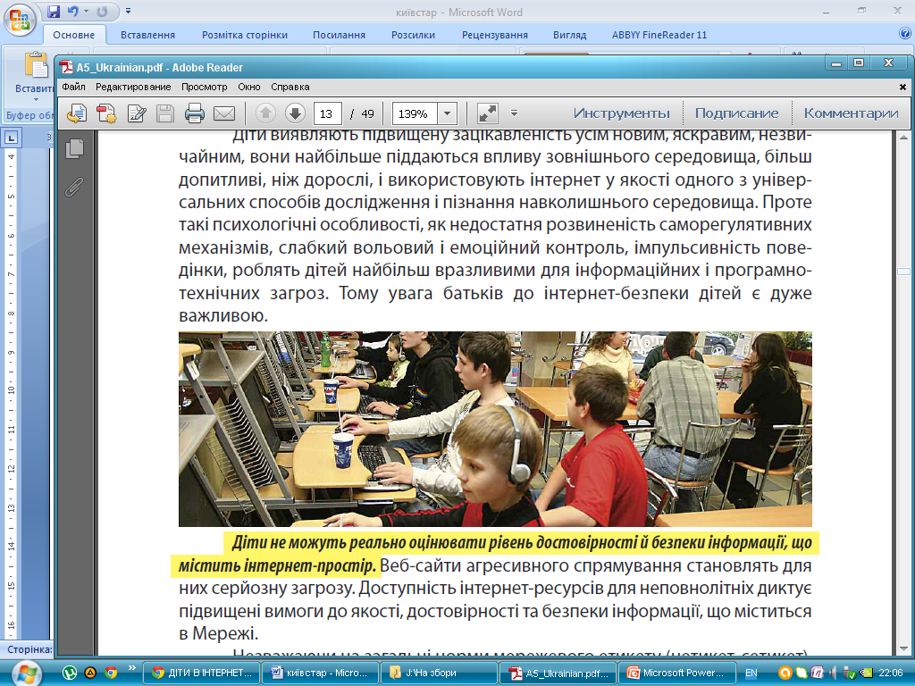
Діти не можуть реально оцінювати рівень достовірності й безпеки інформації, що містить Інтернет-простір

Slide 17
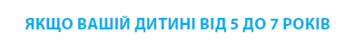
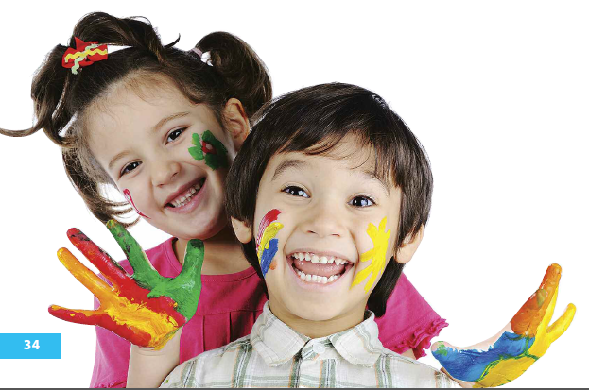
Маленькі повинні виходити в Інтернет лише під наглядом дорослих ще й тому, що їм потрібна допомога в навігації під час пошуку сайтів і при спілкуванні.

Slide 18
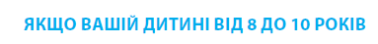
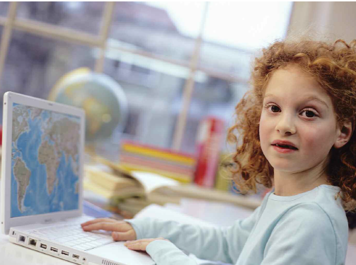
Діти цього віку прагнуть самостійно досліджувати навколишній світ, задовольняючи інтерес до пізнання, зокрема і за допомогою Інтернету.

Slide 19
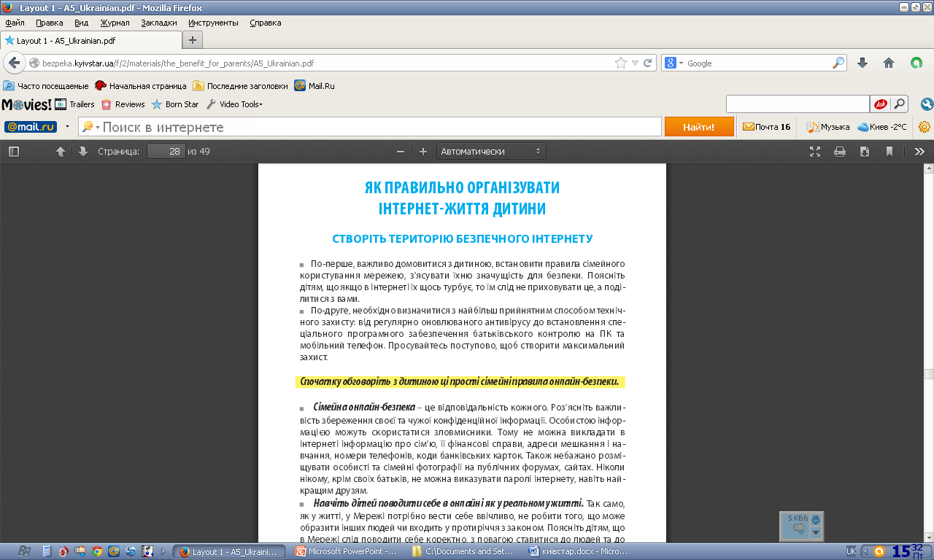
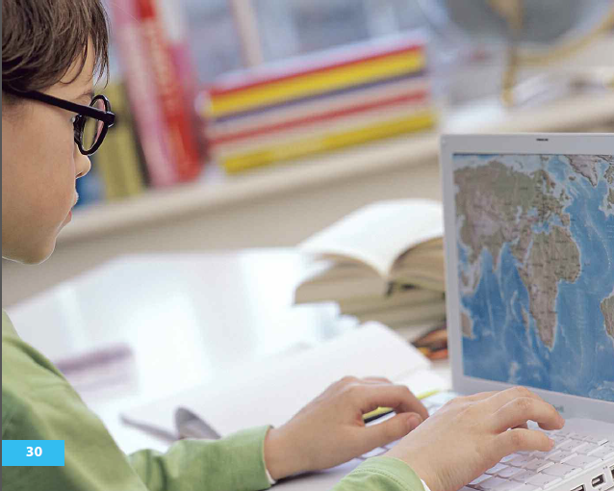

Slide 20
Сімейна он-лайн безпека.
Навчіть дітей поводити себе в онлайні як у реальному житті.
Віртуальний співрозмовник може видавати себе за іншого.
Віртуальний світ іноді коштує реальних грошей.
Питати поради можна і потрібно.

Slide 21
ТЕХНІЧНІ ЗАСОБИ ЗАХИСТУ
ЯК УБЕЗПЕЧИТИ СВОЮ ДИТИНУ В ІНТЕРНЕТІ
Слідкуйте за тим, щоб на загальному комп’ютері не було інформації,яка є небажаною для вашої дитини.
Систематично переглядайте єлектронну скриньку

Slide 22
налаштуйте запаролений вхід до комп’ютера
очищуйте журнал подій браузера від слідів перебування на сайтах небажаного змісту
Батьківський контроль для ПК

Slide 23
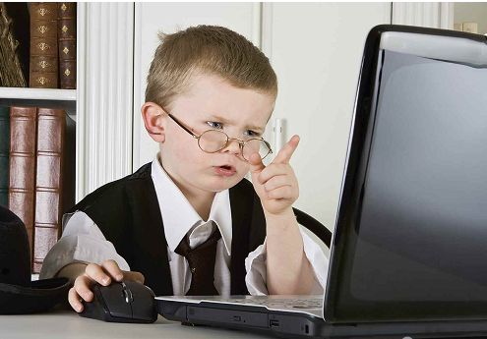

Slide 24
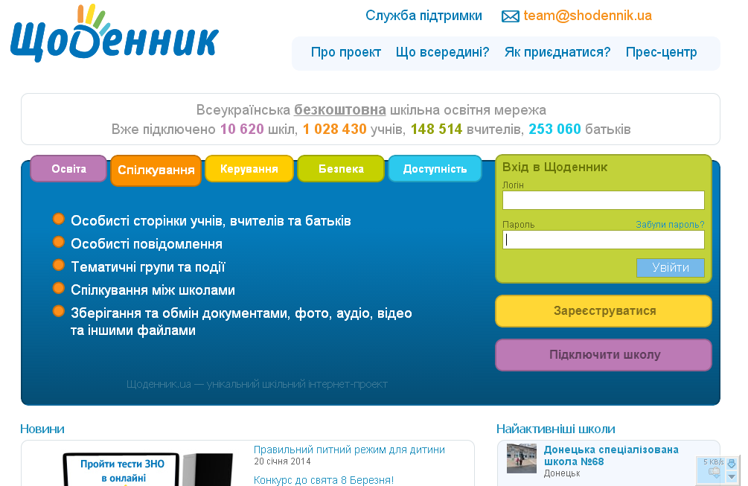

Slide 25


